Slide 1
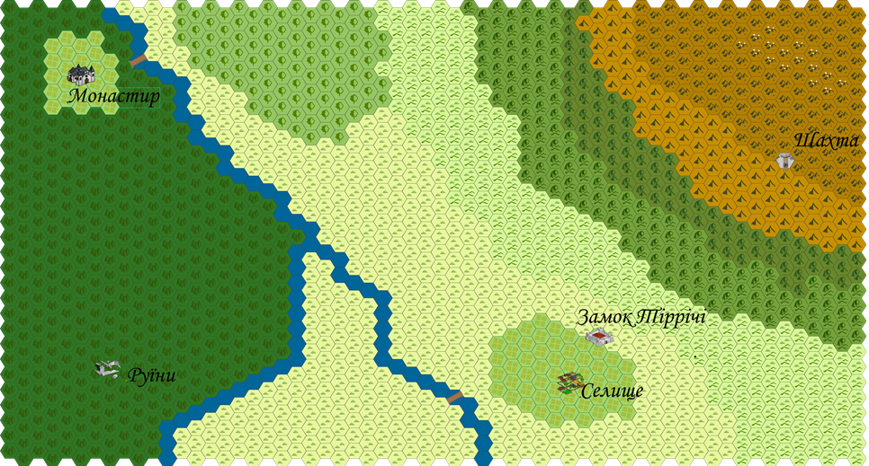
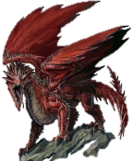
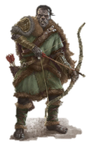


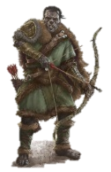
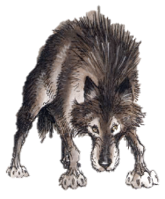
Серед непролазних лісових хвойних хащів, які розкинулися на заході, декілька поколінь ченців змогли відвоювувати у природи клаптики землі для своїх потреб. Згодом тут було побудовано манастир, який з радістю приймає у себе всіх охочих. Але тим, хто хоче поспілкуватися з ченцями, необхідно дотримуватися стежок, бо у лісі можуть зустрітися вовки.
Монастир
Монастир являє собою кілька будівель, оточених стіною з вежами. Їх добре видно, а передзвін дзвонів, якими ченці по праву пишаються, чутний на милі. Мешкають там ченців десятка два-три (глушина все-таки).

Slide 2
Цей чудовий ліс завжди приваблював до себе своєю красою. Також тут завжди було чим поживитися охочим до збирання грибів та ягід. Але в останній час серед населення поширилися чутки, що в ліс з пагорбів стали заходи орки, з якими краще не зустрічатися наодинці.

Slide 3
Орк
Орк – це різновид агресивних розумних хижаків, що об’єднуються в племена заради виживання, полювання і рейдерства. Орки вірять, що для ттого, щоб вижити, вони повинні розширити свою територію, і тому вони постійно беруть участь у війнах проти багатьох ворогів: людей, ельфів, гномів, гоблінів та інших племен орків. Орки часто відрізняються між собою за зовнішнім виглядом, бо вони часто схрещуються з іншими видами. Загалом, вони схожі на примітивних людей з сіро-зеленою шкірою, покритою грубою вовною.
На цих трав`янистих пагорбах люди до недавнього виписали домашню худобу: кіз та вівець. Але останнім часом тут стали з`являтися орки-мисливці, які нехтують худобою, яка відстала від стада. Тому зараз ці місця не користуються у селян попитом.

Slide 4
Пагорби переходять у гори на вершинах самих високих з яких і літом можна побачити снігові шапки. Саме тут розташовані славнозвісні срібні рудники роду Тріррічі. Але з появою червоного дракону у цих місцях, вони були закинуті і ждуть героя, який би відважився на двобій з ним.
Шахта
Шахта являє собою великий печерний прохід, який веде до кількох рудників, пробитих в смелі. Він закритий міцними воротами із замком. Навколо можливо помітити кинуті інструменти.

Slide 5
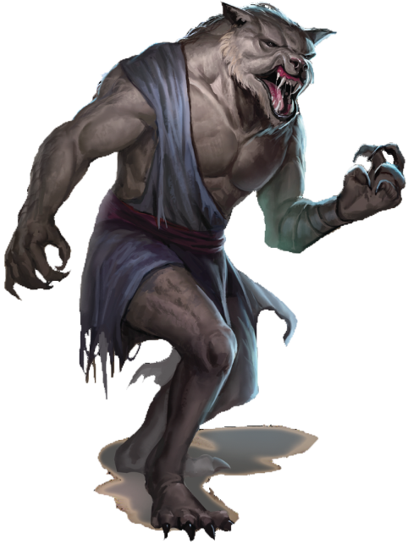
У самій глибині лісу, як говорять старці, є руїни старого звалища, у якому давним-давно жили друїди. Але ходити туди не варто. Бо із зникненням друїдів у цьому оселилися перевертні (а по словам деяких це і самі друїди).
Руїни
Руїни знаходяться на галявині в лісі, посеред якої височить пагорб. На його вершині серед високої трави і чагарникам подібно зубам в чиїсь величезній пащі самотньо стоять замшілі валуни. Століттями обточені водою і вітром, порослі пухнастим мохом, вони здаються природним породженням суворої і непривітливої природи тутешнього лісу. Вони дійсно являють собою занедбане святилище. Камені поставлені нещільно, і багато які вже повалилися, тому ніякої сятості або слідів відправлення обрядів давно вже не має.

Slide 6
З появою орків на сході від селища, цей благодатний степ став новим місцем для випасу домашньої худоби. Оточений з двох сторін швидкою річкою Бистрянкою, він є ідеальним місцем для нього.

Slide 7
На краю степів розташувався замок роду Тіррічі – його родове гніздо. Від його захистом стали оселятися люди, що за охорону постачали у замок їжу, яку до цього доводилося доставляти нагору по річці.
Селище
Являє собою невелике поселення біля підніжжя пагорба, яке оточене невисокою кам’яною огорожею близько півтора метрів заввишки. В огорожі є прохід, через який дорога і пролягає. Будинки кам’яні одноповерхові. Вулиці досить широуі. Єдиним примітним місцем в поселенні є храм, розташований в центрі селища, та, мабуть, заїзджий двір – одразу при в’їзді. Крім церкви на центральній площі є великий дерев’яний сарай з солом’яним дахом – зазвичай він порожній, і тільки восени туди звозять продукти тдля сплати податків у замок. На перший поглаяд нічого особливого в поселенні немає, хіба що в очі кидаються острови кількох згорілих будинків при в’їзді.

Slide 8
Орк
Орк – це різновид агресивних розумних хижаків, що об’єднуються в племена заради виживання, полювання і рейдерства. Орки вірять, що для ттого, щоб вижити, вони повинні розширити свою територію, і тому вони постійно беруть участь у війнах проти багатьох ворогів: людей, ельфів, гномів, гоблінів та інших племен орків. Орки часто відрізняються між собою за зовнішнім виглядом, бо вони часто схрещуються з іншими видами. Загалом, вони схожі на примітивних людей з сіро-зеленою шкірою, покритою грубою вовною.
На цих трав`янистих пагорбах люди до недавнього виписали домашню худобу: кіз та вівець. Але останнім часом тут стали з`являтися орки-мисливці, які нехтують худобою, яка відстала від стада. Тому зараз ці місця не користуються у селян попитом.

